Slide 1
BANDIRMA ONYEDİ EYLÜL ÜNİVERSİTESİ
TEMEL BİLGİ TEKNOLOJİLERİ DERSİ

Slide 2
HESAP TABLOLARI - I -
Hafta 7

Slide 3
İÇERİK
Hesap Tablolarına Giriş
Hesap Tablosu Uygulaması Kullanımına Giriş
Sekmelere Genel Bakış
Hücreler
Çalışma Sayfaları Biçimlendirme

Slide 4
Hesap Tablolarına Giriş
Hesap Tablosu Tanımı, Kullanım Amacı ve Yerleri
Hesap tabloları; rakamlar veya ifadelerden oluşan veri setlerinin düzenlenmesi, veriler arası ilişkilerinin belirlenmesi ve sunulması, formüller veya mantıksal ifadeler yardımıyla yorumlanması ve elde edilen sonuçların tablo, liste ve grafik gibi görseller yardımıyla sunulmasını sağlayan araçlardır.

Slide 5
Hesap Tablolarına Giriş
Hesap Tablosu Tanımı, Kullanım Amacı ve Yerleri
Corel Quattro Pro., Lotus 1‐2‐3, Gnumeric, Numbers, KSpread ve Libre Office paketine dahil olan Calc., isimli birçok hesap tablosu yazılımı kullanıcılara sunulmakla birlikte, en yaygın olarak kullanılan yazılım MS OFFICE paketine dahil olarak sunulan EXCEL programıdır [1].

Slide 7
Hesap Tablolarına Giriş
Hesap Tablosu Tanımı, Kullanım Amacı ve Yerleri
Hesap tabloları kullanımı ile birlikte birçok pratik fayda sağlanabilir.
Hesap tabloları, karmaşık aritmetik problemleri hızlı ve efektif bir şekilde çözümleyerek anlamlı çözümler üretirler [1].

Slide 8
Hesap Tablolarına Giriş
Hesap Tablosu Tanımı, Kullanım Amacı ve Yerleri
Eklenen her kayıtla birlikte hesaplamaları tekrar gerçekleştirerek, çözümleme adımları hakkında kullanıcılara bilgi sunar. Ayrıca mantıksal sınamalar ile birlikte, yeni veri serisi girişi ile oluşturduğunuz formun nasıl değişebileceği de izlenebilir [1].

Slide 9
Hesap Tablolarına Giriş
Hesap Tablosu Tanımı, Kullanım Amacı ve Yerleri
Ayrıca aritmetik yaklaşımlar ile üretilen sonuçların, grafikler, tablolar, listeler ve çizelgeler yardımıyla görselleştirilmesini, daha kolay anlaşılabilir ve yorumlanabilir olmasını sağlayabilir [1].

Slide 10
Hesap Tablolarına Giriş
Hesap Tablosu Tanımı, Kullanım Amacı ve Yerleri
Son olarak anlamlı yorumlar yapabilmek, daha etkin aramalar gerçekleştirebilmek amacıyla verileri sınıflandırabilir, filtreleyebilir ve birbirleri arasında ilişkilendirerek farklı yeni yorumlar üretilebilir [1].

Slide 11
EXCEL Uygulamasına Giriş ve Temel Özellikler
Microsoft Excel 2016, Microsoft tarafından Microsoft Windows ve Apple Macintosh işletim sistemleri tabanında çalışmak üzere yazılan ve dağıtımı yapılan bir tablolama programıdır. İçinde detaylı finansal çözümlerin yapılabildiği tablo ve grafik oluşturma araçlarını barındıran yazılım, şu anda dünyadaki en popüler yazılımdır [2].

Slide 12
Microsoft Excel 2016 Program Arayüzü

Slide 13
Excel Uygulamasını Çalıştırma
Öncelikli olarak;
Başlat menüsunun yanındaki arama kutusuna Microsoft Excel 2016 yazarak excel uygulamasının açabiliriz. Masaüstü kısayolları kullanılarak da uygulamaya erişilebilir.

Slide 14
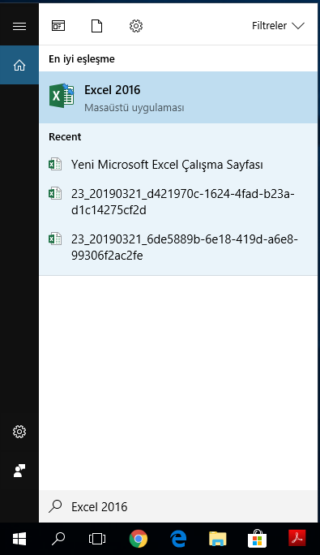
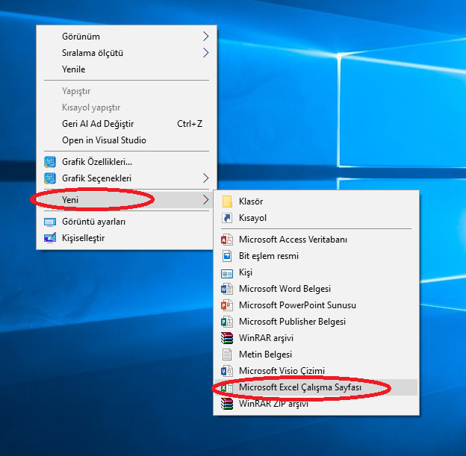
Masaüstü simgelerinden yazılımı çalıştırma
Arama menüsünden yazılımı çalıştırma
Masaüstüne Sağ Tıklayarak Çıkan Ekrandan «Yeni» Düğmesine Tıklayarak Excel Uygulamasının Çalıştırma

Slide 15
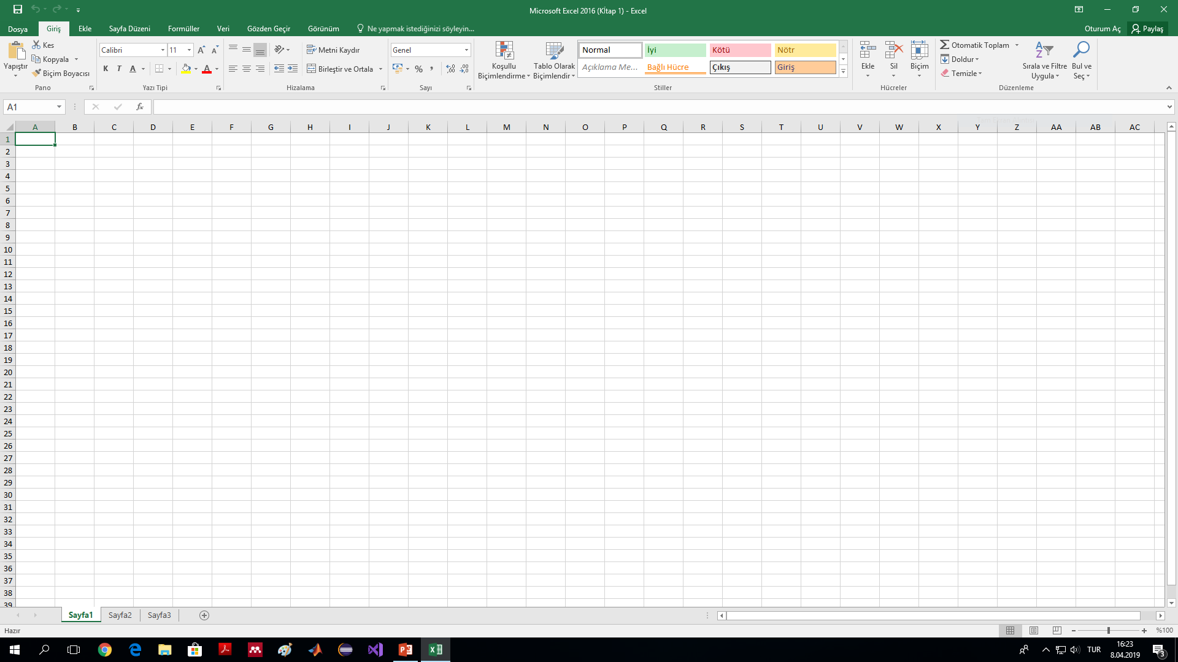
Çalışma Alanı
Program açıldığında yandaki gibi bir pencere ile karşılaşacaksınız. Bu pencere çalışma kitabı olarak adlandırılmaktadır. Buradaki öğeler ilerleyen adımlarda anlatılacaktır.
Çalışma Kitabı

Slide 16
Çalışma Alanı
Bir elektronik tablo yazılımını açtığınızda göreceğiniz şey, kutucuklarla dolu bir pencere olacaktır. Satırlar ve sütunların kesişmesiyle oluşan bu kutucuklara hücre adı verilir.
Hücre

Slide 17
Çalışma Alanı
Hücreleri oluşturan satırlar sayılarla, sütunlar ise harflerle isimlendirilir. Bir hücreyi oluşturan sütunun harfi ile satırın numarası, o hücrenin adresini belirler. Bu çubuğa adres çubuğu denir. Bu hücrelerin oluşturduğu alana ise çalışma sayfası adı verilir ve bütün işlemler bu alanda yapılır.

Slide 18
Sütun
Adres Çubuğu
Satır
Çalışma Sayfaları

Slide 19
Çalışma Alanı
Çalışma sayfalarının biraraya gelerek oluşturdukları belgeye ise kitap adı verilir. Kullanılan bu elektronik tablo kitabının başlığını içeren çubuğa ise başlık çubuğu adı verilir. Yazılan formüllerin gösterildiği çubuğa ise formül çubuğu adı verilir. Çalışma sayfası hakkında bilgiler içeren çubuğa durum çubuğu denir.

Slide 20
Başlık Çubuğu
Kitap 1
Formül Çubuğu
Durum çubuğu

Slide 21
Sekmeler
Başlık Çubuğu
Formül Çubuğu
Sütun
Etkin Hücre
Adres Çubuğu
Araç Çubukları
Çalışma sayfası üzerindeki öğeler
Satır
Kılavuz Çizgileri
Kaydırma Çubukları
Çalışma Sayfaları
Durum çubuğu

Slide 22
Sekmeler
Dosya Sekmesi
Giriş Sekmesi
Ekle Sekmesi
Sayfa Düzeni Sekmesi
Formüller Sekmesi
Veri Sekmesi
Gözden Geçir Sekmesi
Görünüm Sekmesi

Slide 23
Dosya Sekmesi
Dosya sekmesi yeni kitaplar oluşturulabilen, üzerinde çalışılan kitapların kaydedildiği ve tekrar açılabildiği, aynı zamanda çalışma sayfalarının yazdırılması paylaşılması ve dışa aktarılması gibi işlemlerin yapıldığı sekmedir. Bu sekmede aynı zamanda Excel uygulamasına ait yapılandırmalar da yapılabilir.

Slide 24
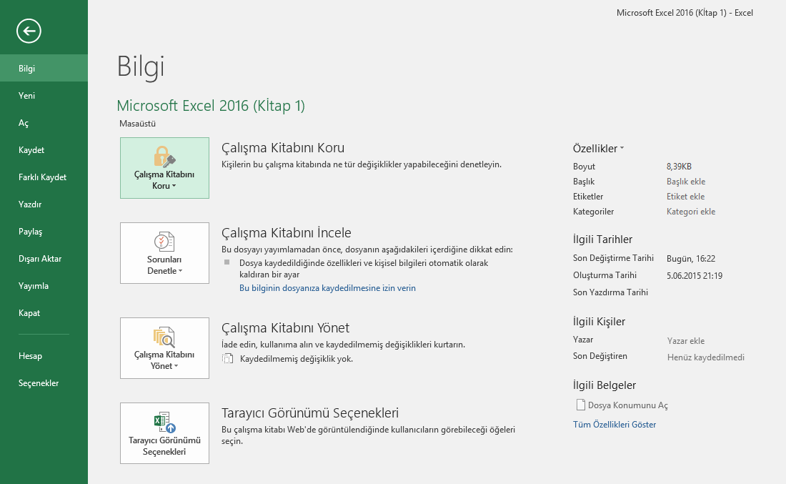

Slide 25
Giriş Sekmesi
Excel uygulamasında temel işlemlerin yapılabildiği sekmedir.
Bu sekmede; Pano, Yazı Tipi, Hizalama, Sayı, Stiller, Hücreler ve Düzenleme komut grupları mevcuttur. Bu gruplarda bulunan butonların işlevlerine ileride değineceğiz.

Slide 26
Ekle Sekmesi
Bu sekmede resim, smart art, grafik ve yazı gibi birçok nesneyi çalışma sayfasına eklememize olanak sağlayacak butonlar bulunmaktadır.
Sekmede; Tablolar, Çizimler, Grafikler, Mini Grafikler, Filtre, Bağlantılar, Metin ve Simgeler komut grupları bulunmaktadır.

Slide 27
Sayfa Düzeni Sekmesi
Bu sekmede sayfa ayarları ve yazdırma ayarları yapılabilir.
Sekmede; Temalar, Sayfa Yapısı, Sığdırmak İçin Ölçeklendir, Sayfa Seçenekleri, Yerleştir komut grupları yer almaktadır.

Slide 28
Formüller Sekmesi
Bu sekmede Excel tabloları üzerinde uygulanabilecek formüller bulunmaktadır. Bu formüller ile birçok işlem kolayca yapılabilmektedir.
Sekmede; İşlev Kitaplığı, Tanımlı Adlar, Formül Denetleme ve Hesaplama komut grupları bulunmaktadır.

Slide 29
Veri Sekmesi
Bu sekmede sıralama, filtreleme ve gruplandırma gibi veri işleme yeteneklerini barındıran komut grupları bulunmaktadır.
Bu gruplar; Dış Veri Al, Al ve Dönüştür, Bağlantılar, Sırala ve Filtre Uygula, Veri Araçları, Tahmin ve Anahat olarak isimlendirilmiştir.

Slide 30
Gözden Geçir Sekmesi
Bu sekmede yazım denetimi, koruma, paylaşım ve açıklamalar gibi belge üzerinde son işlemleri yapabileceğimiz komut butonları yer almaktadır.
Bu komut butonları; Yazım Denetleme,Görüşler, Dil, Açıklamalar ve Değişiklikler komut grupları altında yer almaktadır.

Slide 31
Görünüm Sekmesi
Görünüm sekmesinde sayfa görünümünü etkileyecek ve yazıcı çıktısında sayfanın görünümünü şekillendirecek komutlar bulunmaktadır.
Bu sekmede; Çalışma Kitabı Görünümleri, Göster, Yakınlaştır, Pencere ve Makrolar komut grupları yer almaktadır.

Slide 32
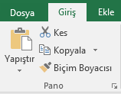
Sekmeler Üzerinde Çalışmak
Sekmeler üzerinde çalışırken genellikle gruplarda bulunan komut butonlarına fare ile sol tıklanır. Bu şekilde ilgili butonlar aktif hale gelmiş olur.
Buton
Buton

Slide 33
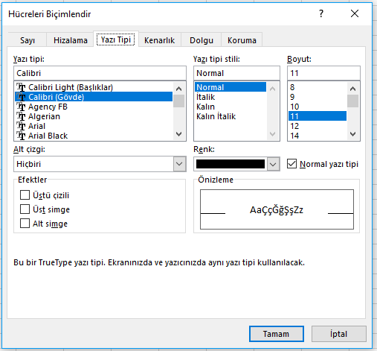
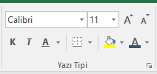
Sekmeler Üzerinde Çalışmak
Ayrıca gruplardaki özel bazı ayarlara ulaşmak için sağ alt köşede bulunan ok işaretine tıklayarak açılan pencerede istenen ayarları yapabilirsiniz.

Slide 34
Sekmeler Üzerinde Çalışmak
Sekmeleri klavye kısayolları ile kullanabilmek için klavyede "Alt" tuşuna basınız. Daha sonra erişmek istediğiniz gruba ait harf ile o gruba erişir ve bu şekilde butonları kullanabilirsiniz. Mesela yukarıdaki resimde «Alt+O» tuşuna basarak "Ekle" sekmesini açabilirsiniz.

Slide 35
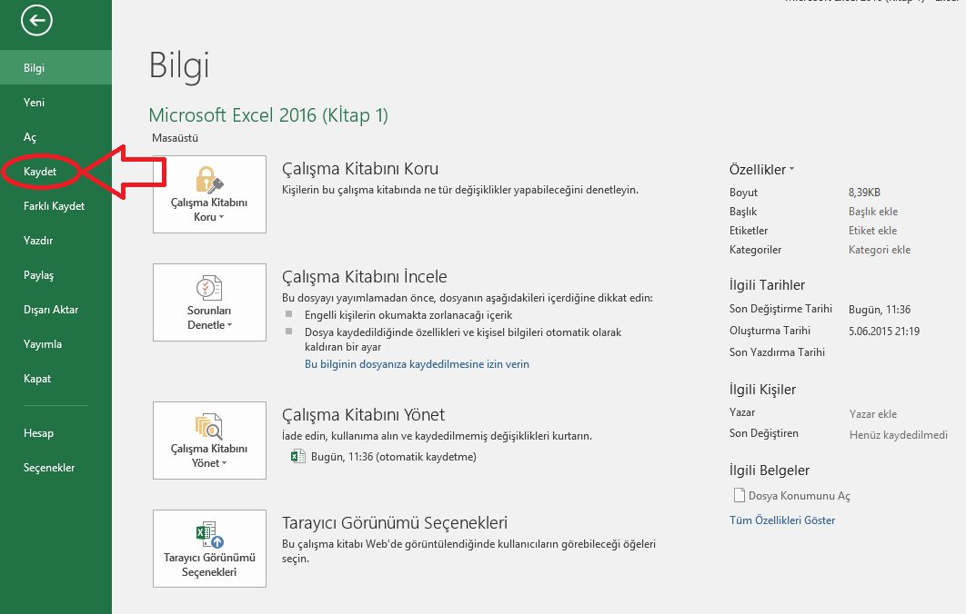
Dosya Sekmesi
Dosya Kaydetme
Çalışmakta olduğunuz herhangi bir dosyayı kaydetmek için "Dosya" menüsüne tıklandığında sağ tarafta yer alan sayfa karşımıza çıkmaktadır .Burada yer alan Kaydet butonunu kullanabilirsiniz. Klavye kısayolu olarak "Ctrl+S" tuş kombinasyonu da aynı işlevi yerine getirmektedir.

Slide 36
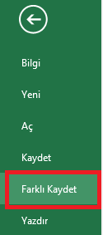
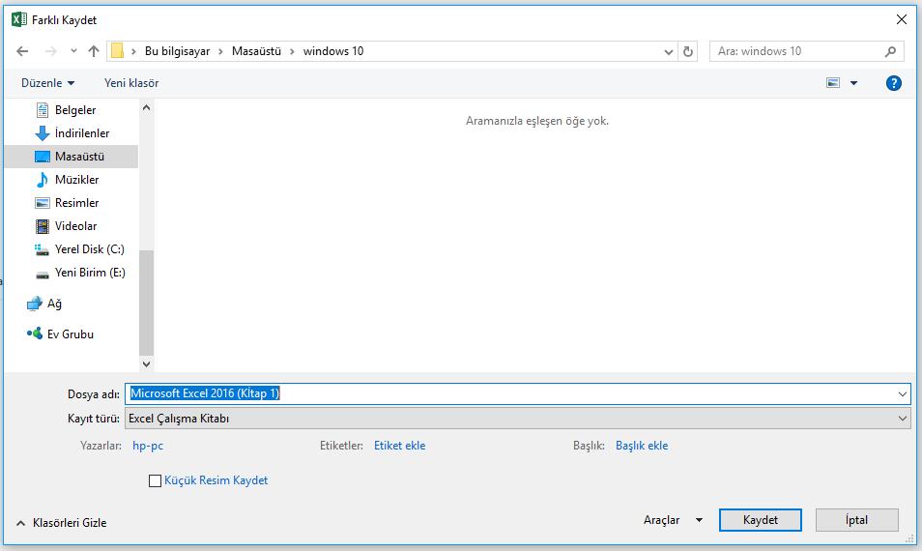
Dosya Sekmesi
Farklı Kaydetme
Çalışmakta olduğunuz herhangi bir dosyayı farklı formlarda (pdf, xml, txt, html vs..) kaydetmek için "Dosya" menüsü altında yer alan "Farklı Kaydet" butonunu kullanabilirsiniz.

Slide 37
Dosya Sekmesi
Belgeler ve Sayfalar Arasında Geçiş
Bu işlemi görev çubuğundan yapılabilirsiniz. Aynı zamanda "Görünüm" sekmesi altında "Pencere" komut grubu içinde yer alan "Pencelerde Geçiş Yap" butonu ile de bu işlemi gerçekleştirebilirsiniz.

Slide 38
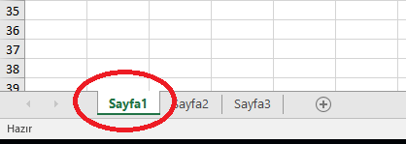
Dosya Sekmesi
Belgeler ve Sayfalar Arasında Geçiş
Bir belge içerisinde birden çok sayfada gezinmek için ızgaranın altında yer alan çalışma sayfası sekmelerini kullanınız.

Slide 39
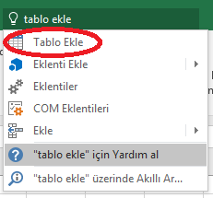
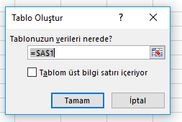
Dosya Sekmesi
Yardım Fonksiyonunu Kullanmak
Excel uygulamasının kullanımı hakkında kullanıcıya kılavuzluk edebilecek önemli bir arayüzdür. Sekmeler menüsünde bulunan «Ne yapmak istediğinizi söyleyin» sekmesine tıklanarak istediğiniz yardımı alabilirsiniz. Örneğin «Tablo Ekle» yazıp tıkladığımızda Tablo ile ilgili yardım alacağımız kutucuk karşımıza çıkmaktadır. Çıkan bu sayfadan yardım alabilirsiniz.

Slide 40
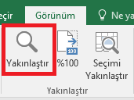
Kullanıcı Ayarları
Büyütme / Yakınlaştırma Aracı
Ekranda istenilen alanı daha iyi görüntülemek için kullanılır. Sağ alt köşedeki "yakınlaştırma çubuğu" ile kullanabileceğiniz gibi "Görünüm" sekmesindeki "Yakınlaştır" komut grubu ile de bu işlemleri yapabilirsiniz.

Slide 41
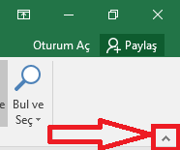
Kullanıcı Ayarları
Araç Çubuklarını Gösterme / Gizleme
Ekranda daha geniş alana sahip olmak için araç çubuklarını gizlemek gerekebilir. Sağ üst köşede yer alan buton ile bu işlemi gerçekleştirebilirsiniz. Tekrar aynı buton ile gizlenen sekmeleri ve araç çubuklarını görüntüleyebilirsiniz.
Araç Çubuklarını Göster/Gizle

Slide 42
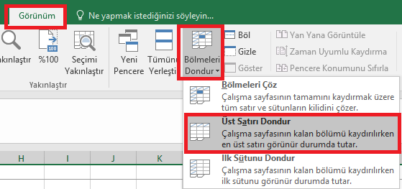
Excel İle Çalışmaya Başlamak
Başlık Satırını Dondurmak
En üst satırı dondurmak eğer bu satır başlık bilgilerini içeriyorsa faydalı olabilir. Yüzlerce satır içeren bir belgemizin olduğu düşünülürse, en üst satırı dondurmanın gerekliliği daha da iyi anlaşılacaktır. Bu işlem için "Görünüm" sekmesinde yer alan "Pencere" komut grubunda "Üst Satırı Dondur" butonuna tıklayınız.

Slide 43
Hücreler
Veri Girişi
Hücrelere veri girmek için klavyeyi kullanabileceğiniz gibi başka belgeler üzerinden kopyalanan verileri de hücreler içerisine yapıştırabilirsiniz. Hücrede yazma işleminiz bittiğinde, veriyi hücre içinde saklayıp alt hücreye geçmek için "Enter" tuşuna basınız.

Slide 44
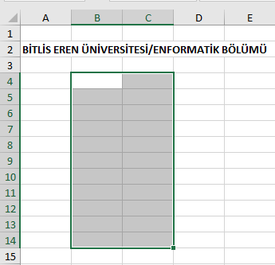
Hücreleri Seçmek
Belli Hücre Aralığını Seçmek
Herhangi bir hücreyi seçmek için bu hücre üzerine gelip farenin sol tuşuna tıklayınız. Belirli bir hücre grubunu seçecekseniz bu durumda sol tuşa basılı tutarak istenen aralıktaki hücreleri sürükleme yöntemi ile seçebilirsiniz.

Slide 45
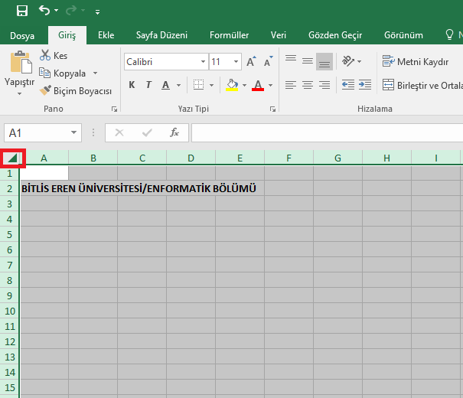
Hücreleri Seçmek
Tüm Sayfayı Seçmek
Tüm sayfayı seçmek için hücrelerin en üst sol köşesinde yer alan kutucuğa tıklamanız yeterlidir. Seçme işlevini klavyede "Ctrl+A" tuş kombinasyonu ile de yapabilirsiniz.
Tüm Sayfayı Seç

Slide 46
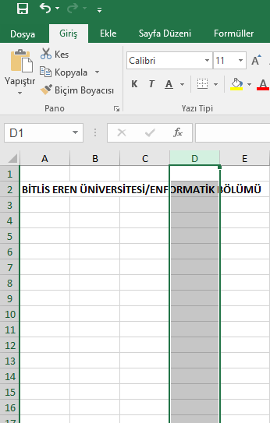
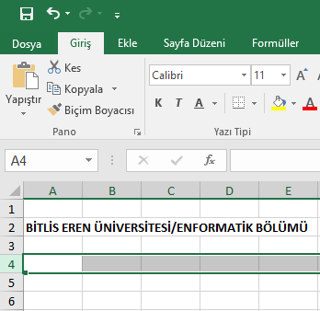
Hücreleri Seçmek
Belli Satırları veya Sütunları Seçmek
Bir satır veya sütunu seçmek istiyorsanız o satır veya sütunun başlığına tıklayınız.

Slide 47
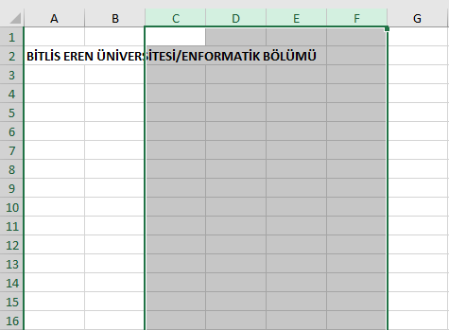
Hücreleri Seçmek
Belli Satırları veya Sütunları Seçmek
Seçimi genişletmek için "F8" tuşunu kullanarak o alana doğru seçimi genişletiniz ya da "Shift" tuşuna basılı tutarak da bu işlemi yapabilirsiniz.

Slide 48
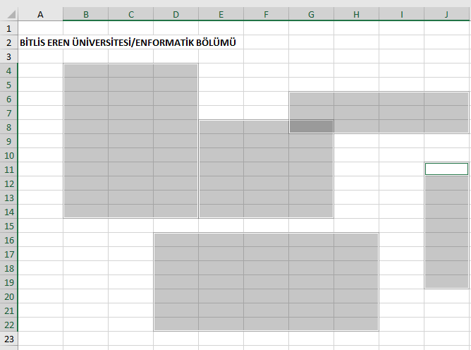
Hücreleri Seçmek
Belli Satırları veya Sütunları Seçmek
Farklı hücre gruplarını birlikte seçmek için ise "Ctrl" tuşuna basılı tutarak fareyi istediğiniz yöne doğru sürükleyin. Seçimi tamamladığınızda "Ctrl" tuşunu bırakın.

Slide 49
Satırlar ve Sütunlar
Satır / Sütun Ekleme
Herhangi bir satır başlığına sağ tıklayıp menüden "Ekle" seçeneğini seçebilirsiniz. Böylece satırın üstüne bir satır eklenmiş olur. Aynı şekilde bir sütunda bu işlemi yaparsanız sütunun soluna bir sütun eklenmiş olur.

Slide 50
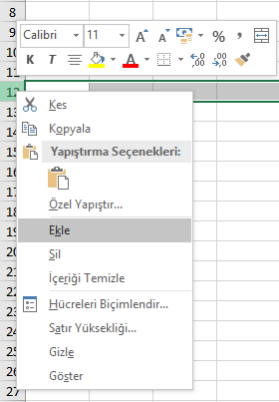
Satır Ekleme
Sütun Ekleme

Slide 51
Satırlar ve Sütunlar
Satır / Sütun Silme
Herhangi bir satır başlığına sağ tıklayıp menüden "Sil" seçeneği seçerek silme işlemini yapabilirsiniz. Aynı şekilde bir sütunda bu işlem yapılırsa sütun tamamı ile silinmiş olur. Yine satır veya sütün seçili iken klavyeden "Delete" veya "Backspace" tuşlarını kullanarak satır veya sütunun yalnızca içeriğini silebilirsiniz. Bu durumda satır veya sütun sabit kalırken içindeki bilgiler silinmiş olur.

Slide 52
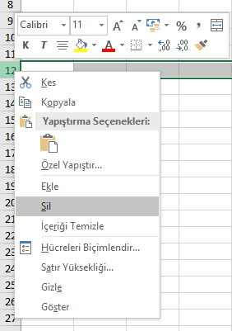
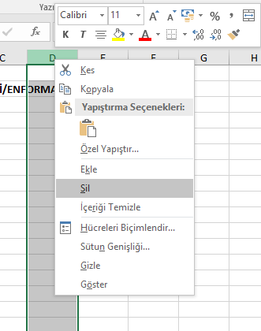
Satır Silme
Sütun Silme

Slide 53
Satırlar ve Sütunlar
Satır Yüksekliği ve Sütun Genişliğinin Değiştirilmesi
Herhangi bir satır başlığına sağ tıklayıp menüden "Satır Yüksekliği" seçeneğini seçerek istediğiniz değeri giriniz ve sonrasında "Tamam" butonuna tıklayınız.
Herhangi bir sütun başlığına sağ tıklayıp menüden "Sütun Genişliği" seçeneğini seçerek istediğiniz değeri giriniz ve sonrasında "Tamam" butonuna tıklayınız.

Slide 54
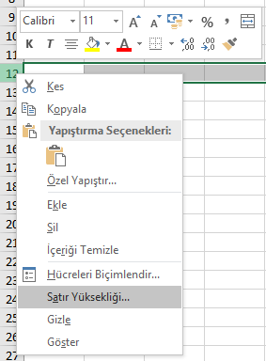
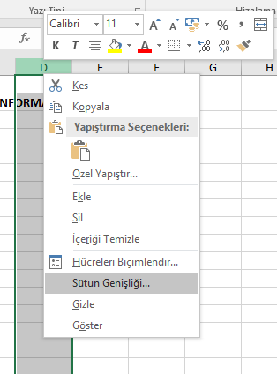
Satır Yüksekliği Değiştirme
Sütun Genişliği Değiştirme

Slide 55
Satırlar ve Sütunlar
Satır Yüksekliğinin Değiştirilmesi İçin Diğer Yöntemler
Herhangi bir satırın üzerindeki veya altındaki kılavuz çizgisinde simgesini gördüğünüzde çift tıklayarak bu satırın yüksekliği en yüksek olan içeriğe göre ayarlayabilir veya sol tuş ile basılı tutarak istediğiniz ölçüye göre ayarlayabilirsiniz.

Slide 56
Satırlar ve Sütunlar
Sütun Genişliğinin Değiştirilmesi İçin Diğer Yöntemler
Herhangi bir sütunun solunda veya sağındaki kılavuz çizgisinde simgesini gördüğünüzde çift tıklayarak bu sütunun genişliği en geniş olan içeriğe göre ayarlayabilir veya sol tuş ile basılı tutarak istediğiniz ölçüye göre ayarlayabilirsiniz.

Slide 57
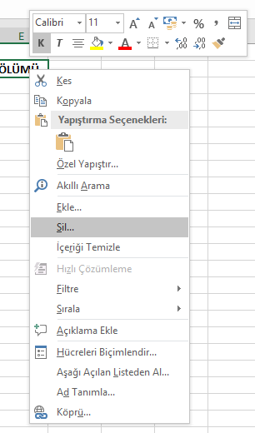
Veri İşlemleri
Veri Silmek
Verileri silmek için "Delete" tuşuna basmanız yeterli olacaktır. Farenin sağ tuşu ile açılan menüden de bu işlemi yapabilirsiniz.

Slide 58
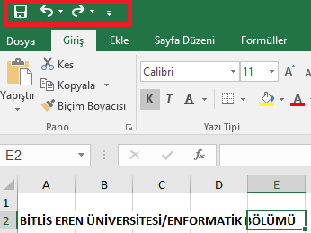
Veri İşlemleri
Geri Almak veya Tekrar Yazmak
Yapılan bir işlemi geri almak veya geri alınan bir işlemi tekrar yazmak için hızlı erişim araç çubuğunda yer alan
butonlarını kullanabilirsiniz.

Slide 59
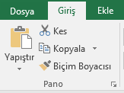
Veri İşlemleri
Veri Kesmek, Kopyalamak ve Yapıştırmak
Verileri kesmek, kopyalamak ve yapıştırmak için "Giriş" sekmesi altındaki "Pano" komut grubundaki butonları kullanabileceğiniz gibi istediğiniz hücreleri seçip sağ tuş menüsünden de bu işlemleri yapabilirsiniz. Ayrıca sırasıyla "Ctrl+X", "Ctrl+C" ve "Ctrl+V " tuş kombinasyonları da kullanılabilir.

Slide 60
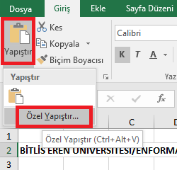
Veri İşlemleri
Özel Yapıştırma İşlemi
İçinde farklı biçimleri ve farklı formülleri barındıran içeriği başka bir alana kopyalamak istediğinizde tercihe bağlı olarak sadece formülleri, değerleri, biçimleri veya açıklamaları yapıştırmak isteyebilirsiniz. Bu durumda "Yapıştır" butonunun altındaki ok tuşu ile özel yapıştırma seçeneklerini kullanınız.Kısa yol olarak Ctrl+Alt+V komutunu kullanabilirsiniz.

Slide 61
Veri İşlemleri
Otomatik Doldurma Özelliği
Uzun sayısal listeler yapmak istediğinizde otomatik doldurma işe yarayabilir. Örneğin «2-46" arasındaki çift sayıları yazacaksanız üst hücreye "2" ve bir alt hücreye "4" yazıp sonra iki hücreyi seçiniz. Sonrasında seçimin sağ alt köşesine gelip imleç "+" şeklini aldığında aşağı doğru sürükleyerek "46" rakamına gelince bırakınız.

Slide 62
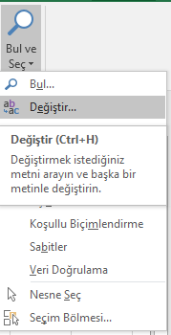
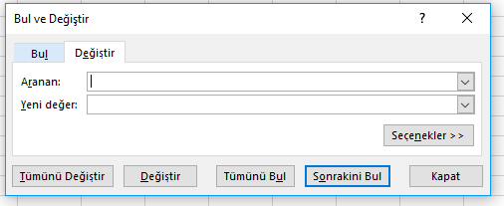
Veri İşlemleri
Verileri Arama ve Değiştirme
Geniş bir belge içerisinde "%25" yazmanız gereken ifadelerin tamamını "0.25" yazdığınızı düşünün. Bu durumda bu hataları tek tek bulup düzeltmek çok zor olacaktır. "Giriş" sekmesindeki "Düzenleme" grubunda yer alan "Bul ve Değiştir" butonu ile bu işlemleri kolaylıkla gerçekleştirebilirsiniz.

Slide 63
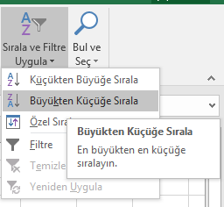
Veri İşlemleri
Verileri Sıralama ve Filtreleme
Verilerinizi yukarıdan aşağıya veya tersi olarak sıralamak istediğinizde "Giriş" sekmesi altında yer alan "Düzenleme" komut grubu içerisindeki "Sırala ve Filtre Uygula" alt menüsünden yararlanabilirsiniz.

Slide 64
Çalışma Sayfaları
Yeni Çalışma Sayfası Ekleme
Yeni çalışma sayfası eklemek için çalışma sayfalarının üzerine sağ tıklayın ve menüden "Ekle" komutunu seçerek yeni çalışma sayfasını ekleyin.

Slide 65
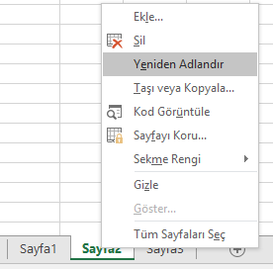
Çalışma Sayfaları
Çalışma Sayfasını Yeniden Adlandırma
Çalışma sayfasını yeniden adlandırmak için çalışma sayfalarının üzerine sağ tıklayın ve menüden "Yeniden Adlandır" komutunu seçerek sayfanın adını değiştirin.

Slide 66
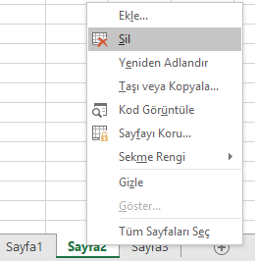
Çalışma Sayfaları
Çalışma Sayfasını Silme
Çalışma sayfasını silmek için çalışma sayfalarının üzerine sağ tıklayın ve menüden "Sil" seçeneğini seçerek sayfayı silin.

Slide 67
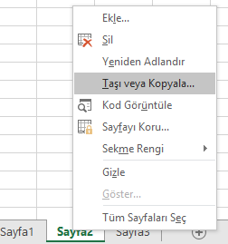
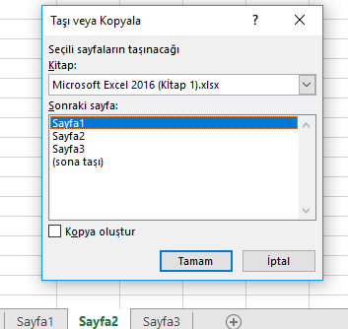
Çalışma Sayfaları
Çalışma Sayfasının Kopyasını Oluşturma ve Taşıma
Çalışma sayfasını kopyalamak ve başka bir kitaba taşımak için sayfalara sağ tıklayarak "Taşı veya Kopyala" seçeneğini seçin.

Slide 68
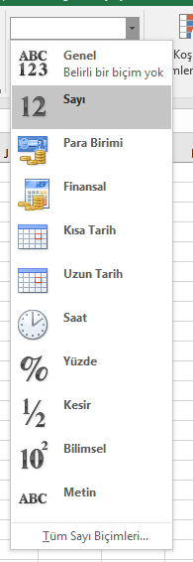
Biçimlendirme
Temel Biçimler
Hücre gruplarının biçimi varsayılan olarak "Genel" seçilmiştir. Bu biçimi değiştirmek için "Sayı" komut grubundan faydalanabilirsiniz. Burada sayı, para birimi, tarih ve saat gibi seçeneklerden size uygun olanı seçebilirsiniz.

Slide 69
S
&
S O R U L A R
C E V A P L A R
C

Slide 70
SORU 1:
Aşağıdakilerden hangisi bir hesap tablosu yazılımı değildir?
MS Excel
Lotus 1‐2‐3
Gnumeric
MS Paint
KSpread

Slide 71
CEVAP 1:
Aşağıdakilerden hangisi bir hesap tablosu yazılımı değildir?
MS Excel
Lotus 1‐2‐3
Gnumeric
MS Paint
KSpread

Slide 72
SORU 2:
Yukarıda bulunan sekmenin adı nedir?
Giriş Sekmesi
Ekle Sekmesi
Sayfa Düzeni Sekmesi
Formüller Sekmesi
Veri Sekmesi

Slide 73
CEVAP 2:
Yukarıda bulunan sekmenin adı nedir?
Giriş Sekmesi
Ekle Sekmesi
Sayfa Düzeni Sekmesi
Formüller Sekmesi
Veri Sekmesi

Slide 74
SORU 3:
Aşağıdakilerden hangisi MS Excel sekmeleri arasında yer almaz?
Giriş Sekmesi
Ekle Sekmesi
Geçişler Sekmesi
Formüller Sekmesi
Veri Sekmesi

Slide 75
CEVAP 3:
Aşağıdakilerden hangisi MS Excel sekmeleri arasında yer almaz?
Giriş Sekmesi
Ekle Sekmesi
Geçişler Sekmesi
Formüller Sekmesi
Veri Sekmesi

